Slide 1

como ferramenta para ETL

Slide 2
Quem sou?
Nome: Jones de Souza Santos
Função atual: BI Developer no Hospital Santa Rosa
Principais ferramentas: Excel, Power BI e Python
linkedin: https://linkedin.com/in/jones-souza-santos/
Github: https://github.com/JonesSouzaSantos/
E-mail: jonessouzasantos@outlook.com
Skype: jones.de.souza.santos

Slide 3
De onde vim?
Back office
BI/Estrategista
BI Developer
Para onde vou?
data science

Slide 4


Slide 5
O que é ETL?
É o acrônimo em inglês de Extract, Transform, Load
Ou em português ETC:
Extrair, Transformar, Carregar

Slide 6
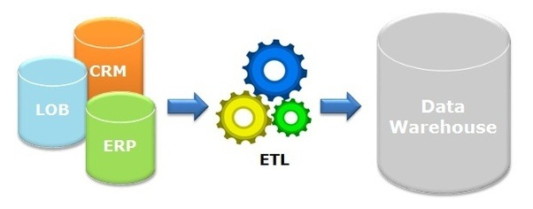

Slide 7
O que é ETL?
É o processo de extrair dados de qualquer lugar, modifica-los e tornar essa modificação disponivel para ser usada.

Slide 8
O que compõe cada etapa?

Slide 9
Extract
Extrair dados de qualquer fonte.
As fontes mais comuns são:
Banco de dados relacional e não relacional;
Json;
Planilhas do Excel;
TXT/CSV;
Paginas na internet;
PDF;
Arquivos de imagem;
Arquivos compactados
Resumindo:
Quase tudo que existe na informatica

Slide 10
Transform
Transformar é o processo de modificar os dados para que fiquem prontos para o uso.
Transformações mais comuns:
Maiusculo para minusculo;
Padronizar a codificação;
Excluir ou inserir colunas;
Excluir ou inserir linhas;
Sumarizar.

Slide 11
Load
Exportar dados para qualquer destino.
Os destinos mais comuns são:
Banco de dados relacional e não relacional;
Json;
Planilhas do Excel;
TXT/CSV;
Paginas na internet;
PDF;
Arquivos de imagem;
Arquivos compactados
Resumindo:
Quase tudo que existe na informatica

Slide 12
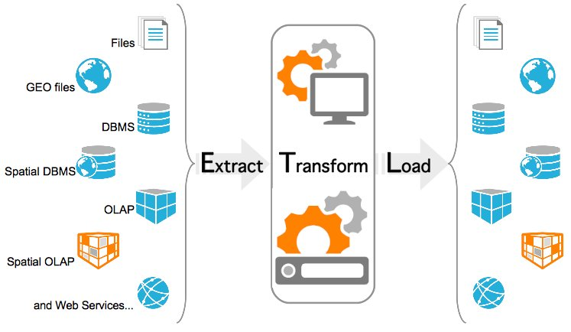

Slide 13
Vamos começar!

Slide 14
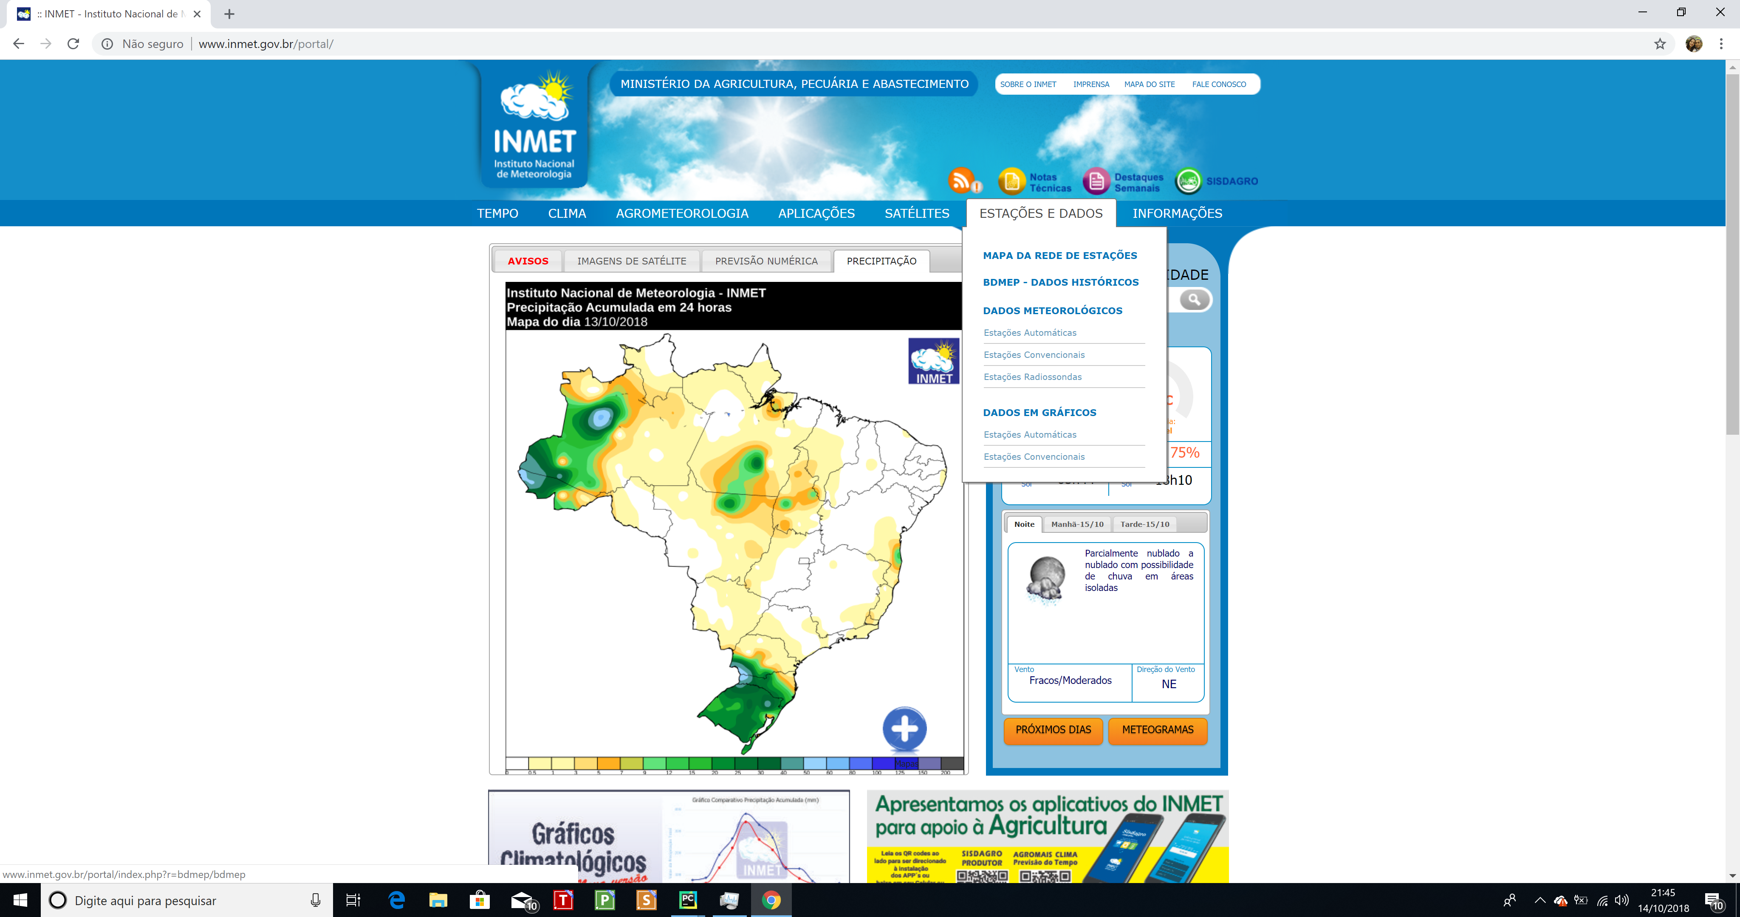

Slide 15
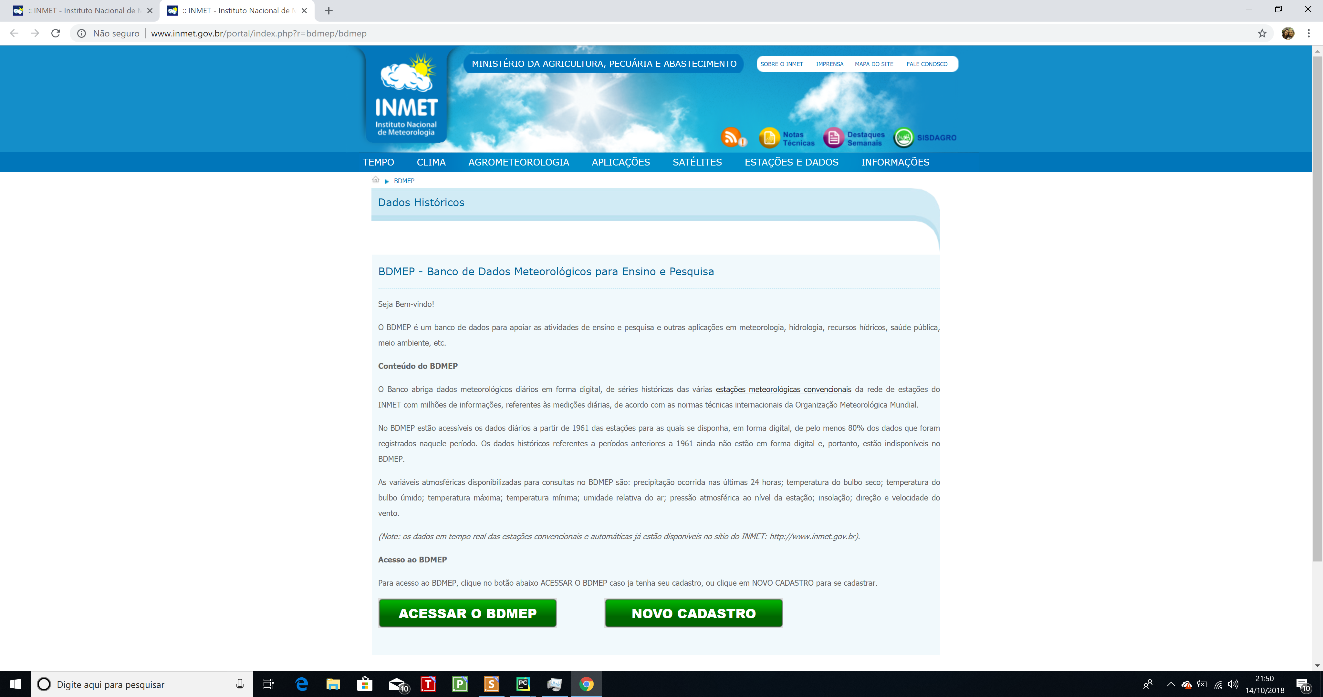

Slide 16
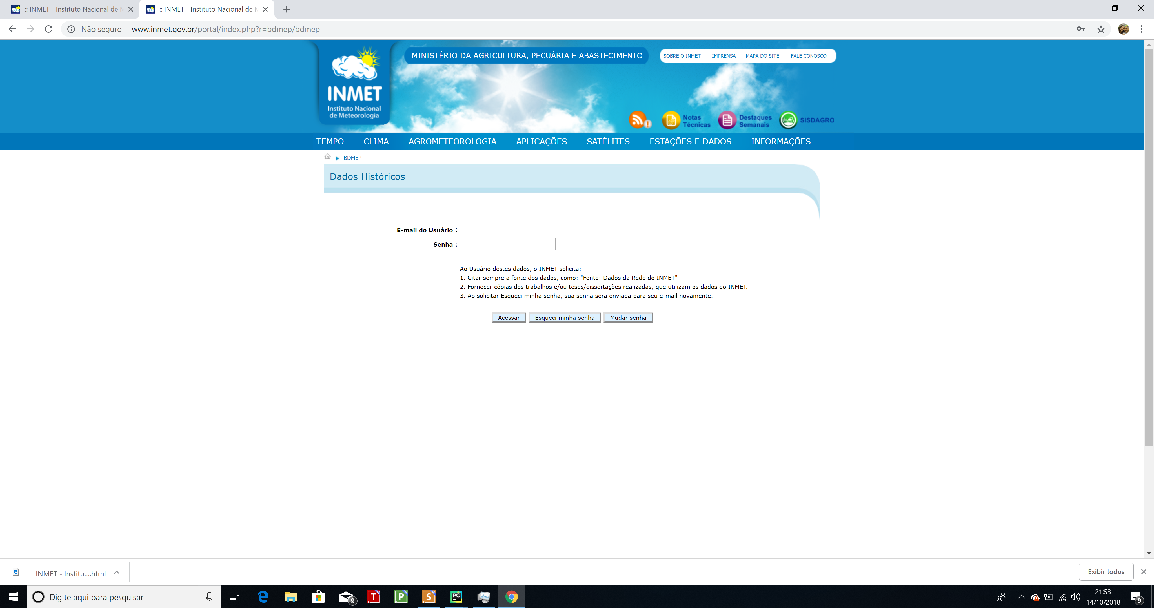

Slide 17
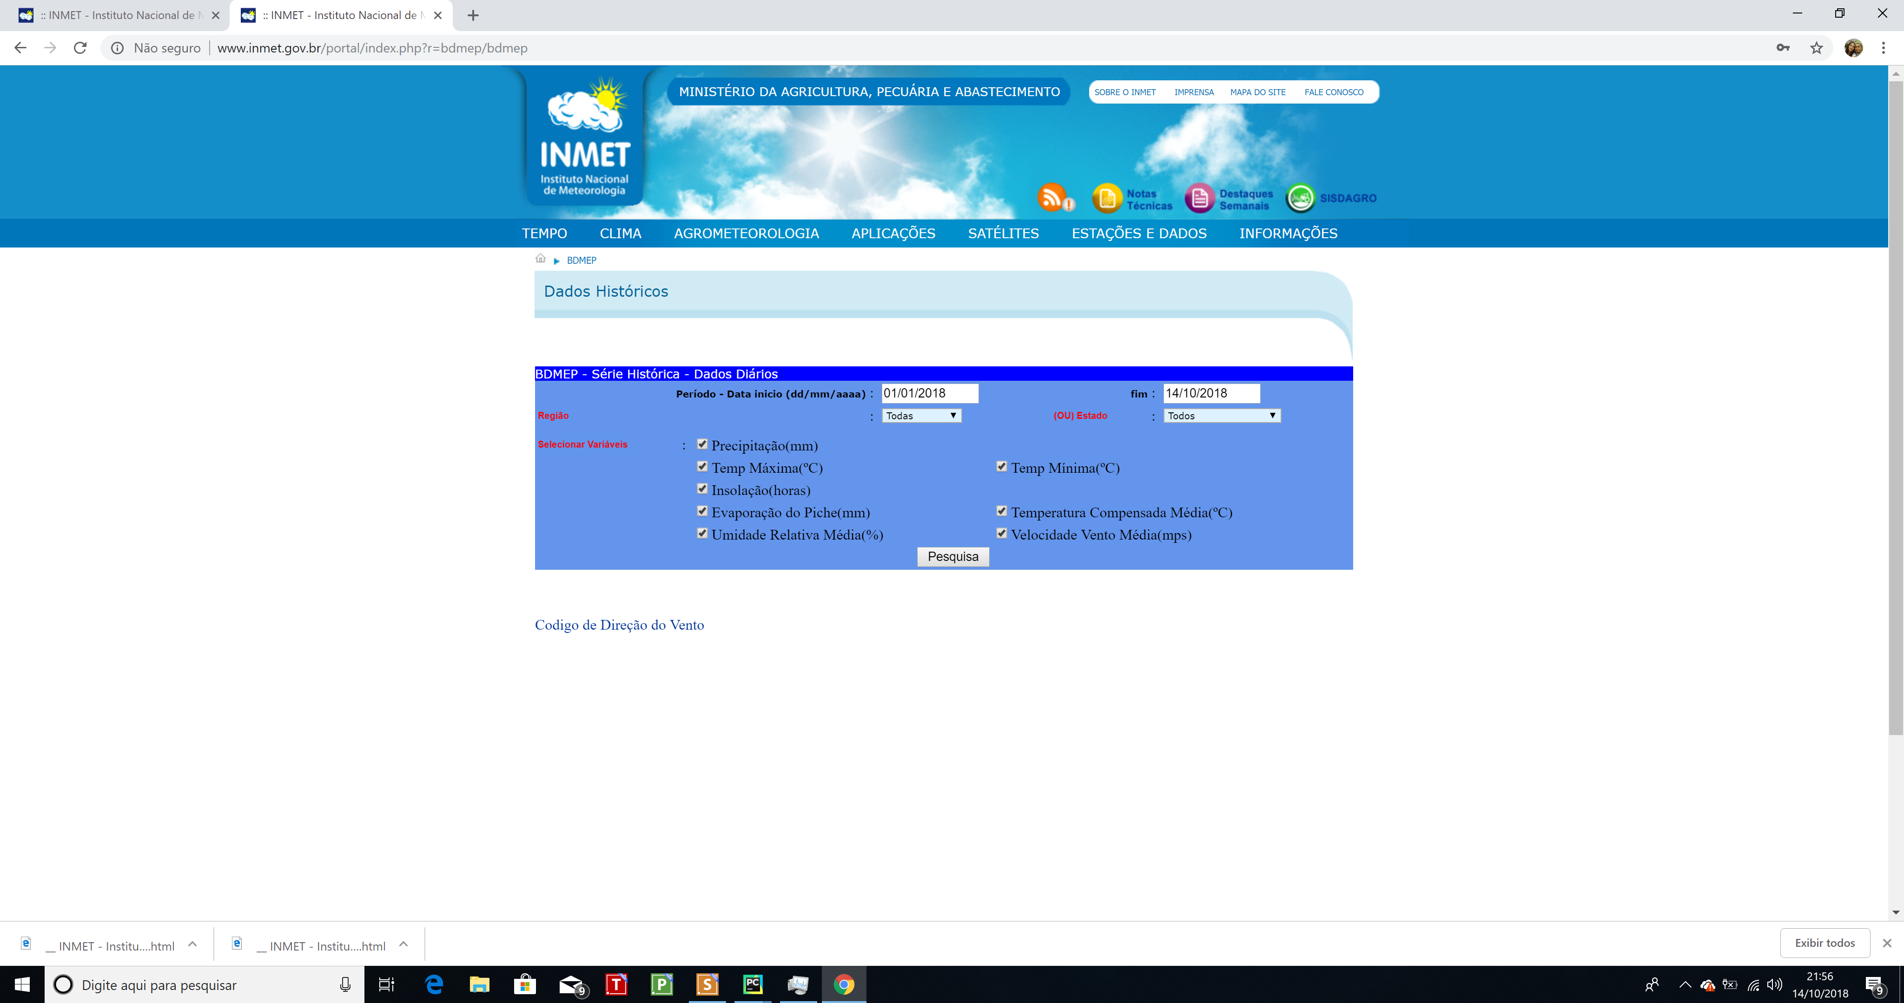

Slide 18
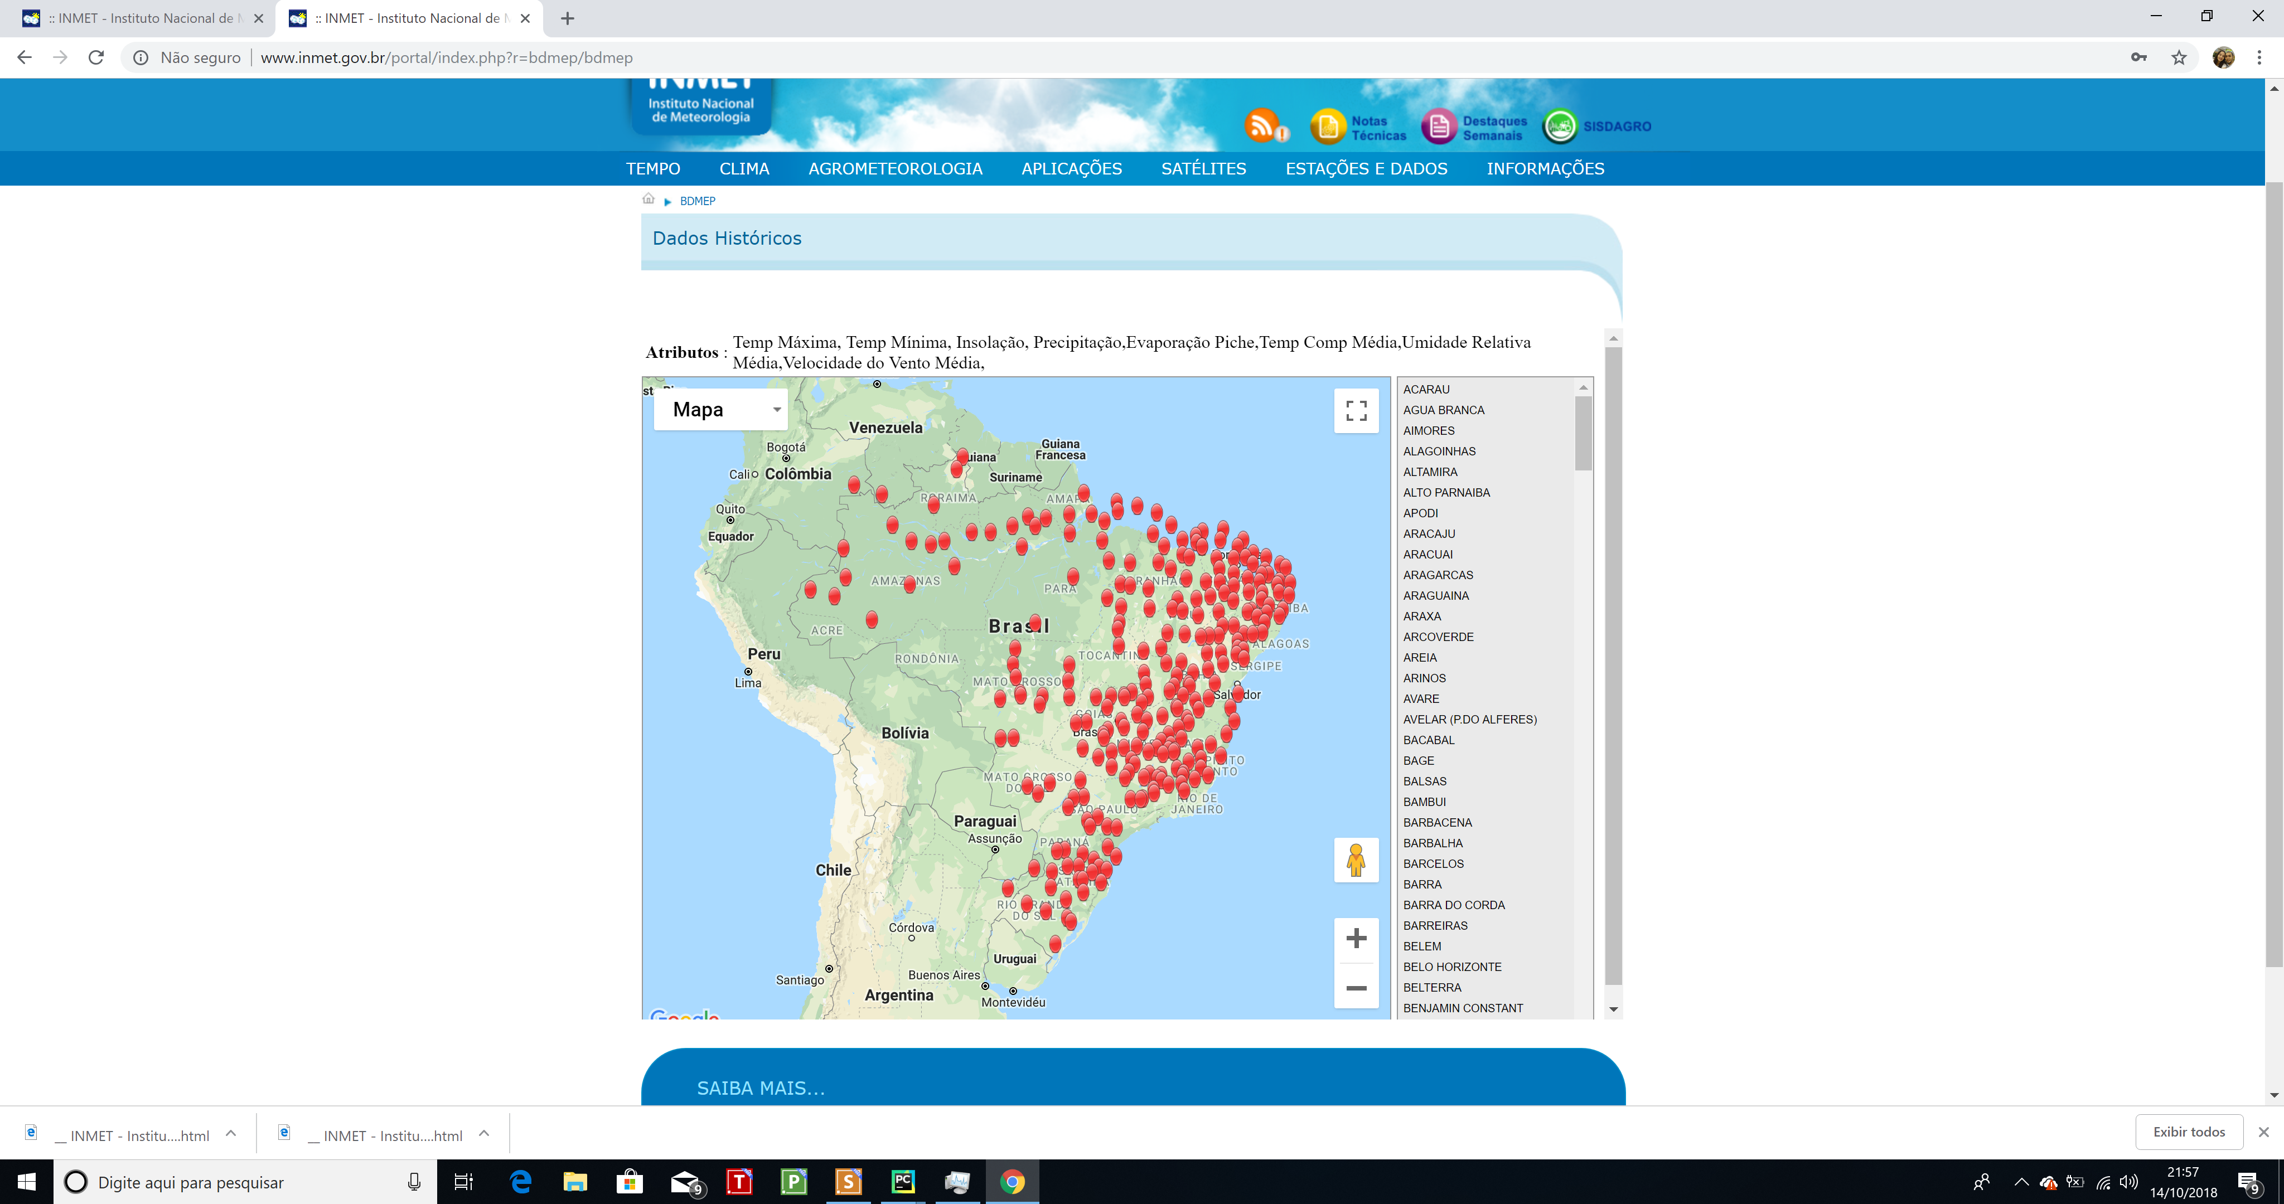

Slide 19
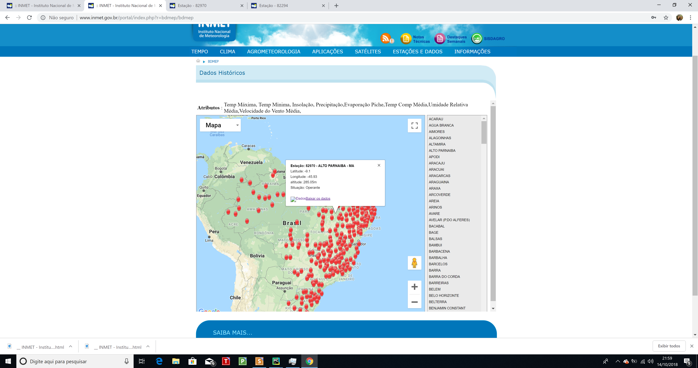

Slide 20


Slide 21
